Slide 1

Hvordan kan AI hjælpe os med programmering?
Informatik C, lektion 1

Slide 2
Agenda
ℹ️ Introduktion – 20 minutter
👫 Øvelse 1 og 2 – AI som hjælpelærer – 25 minutter
☕️ Pause – 10 minutter
💬 Opsamling – 10 minutter
👫 Øvelse 3 – Brug AI til at rette fejl i kode – 25 minutter
👫 Evt. øvelse 4 – til de hurtige
🧠 Afslutning og evaluering – 10 minutter

Slide 3
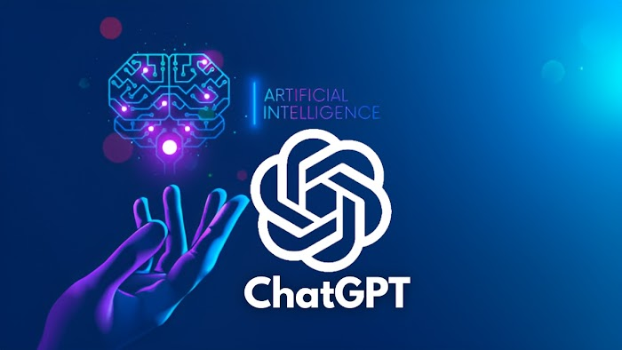
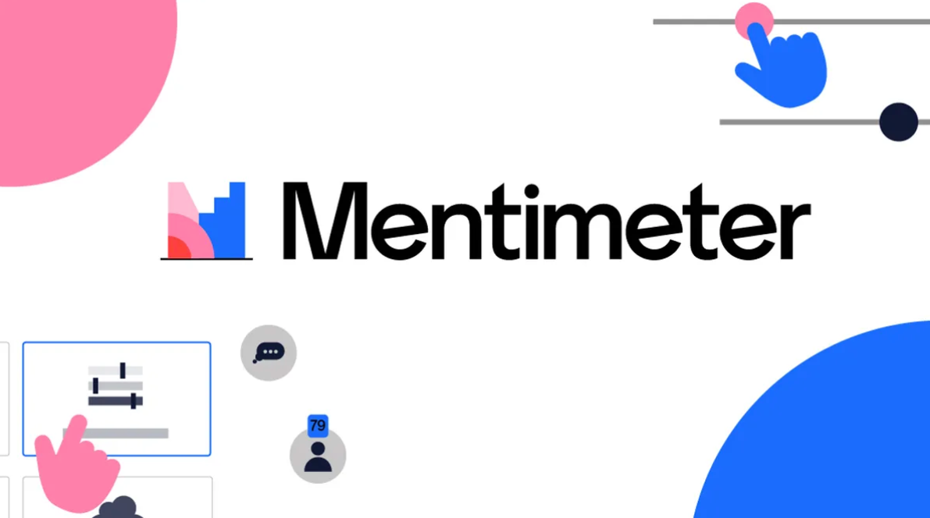
Deltag i Mentimeter
Gå til menti.com
🔹 Brug koden: 6149 8076

Slide 4
Hvad er en prompt?
En prompt er den tekst eller det spørgsmål, du skriver til AI for at få et svar.
Jo bedre og mere præcis din prompt er, desto bedre svar får du.
AI kan kun forstå det, du beder den om – uklare prompts giver uklare svar.

Slide 5
Hvad er en god prompt?
Regler for gode prompts:
  Vær præcis 🎯 – Hvad skal programmet gøre?
  Giv kontekst 📌 – Skal det være i App Lab? Hvilke funktioner skal bruges?
  Definér outputformat 📝 – Skal AI give forklaring, kode, eller begge dele?

Slide 6
Eksempel på et godt og et dårligt prompt
Dårligt prompt: “Lav et program, der laver en knap”
Godt prompt: “Lav et simpelt App Lab-program, hvor en knap ændrer baggrundsfarven, når man trykker på den”

Slide 7
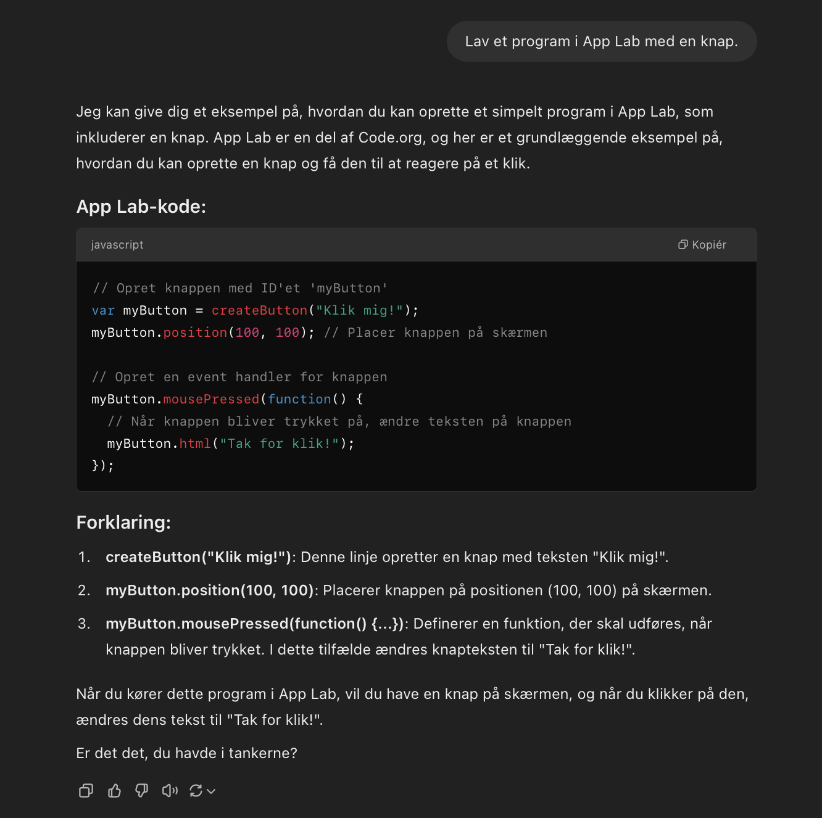
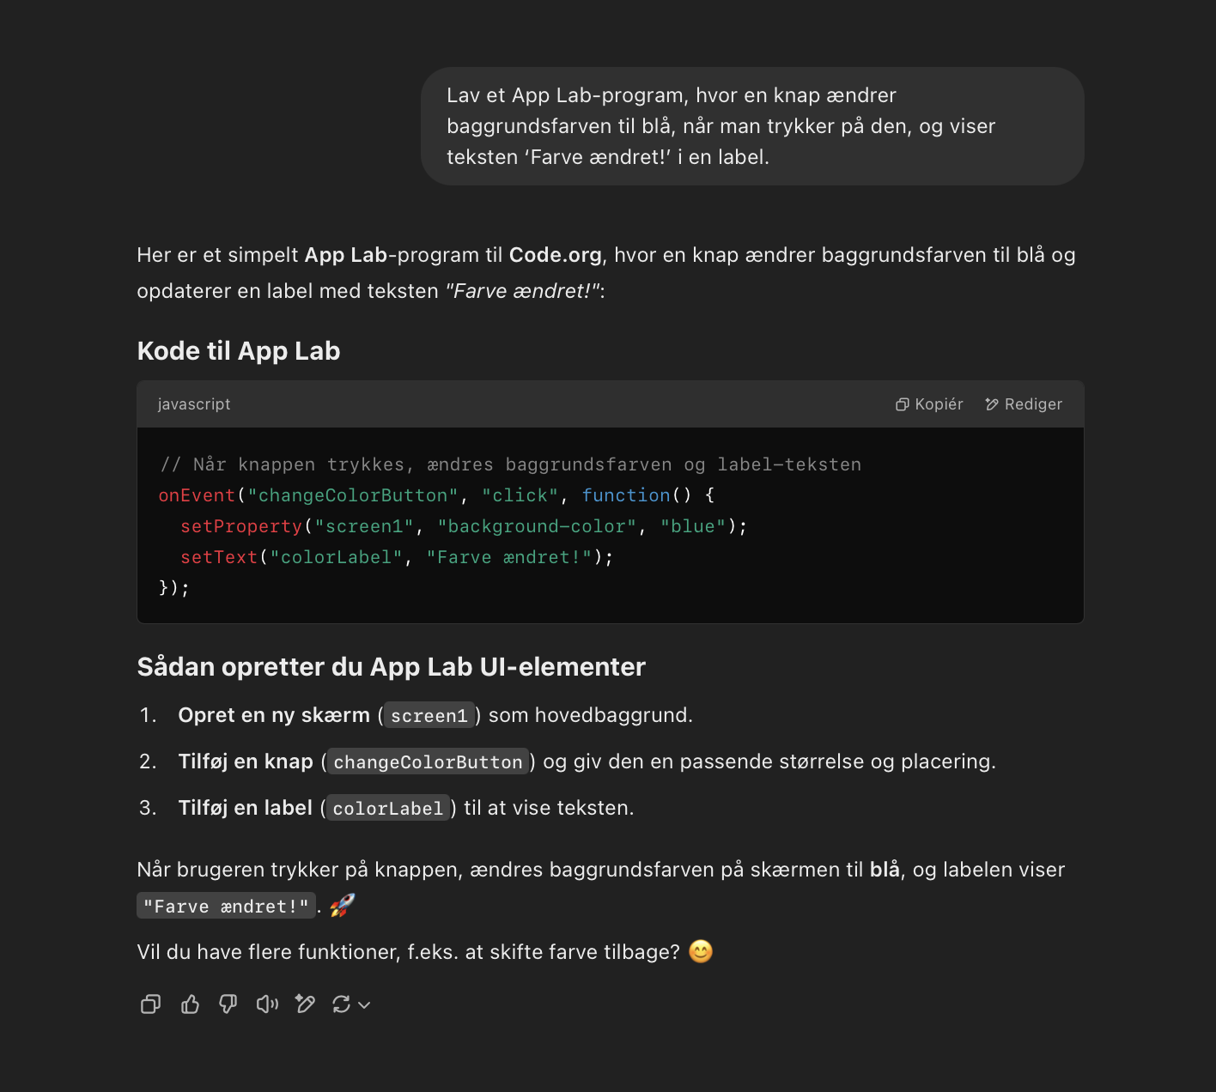
Dårligt promt vs godt promt samt output

Slide 8
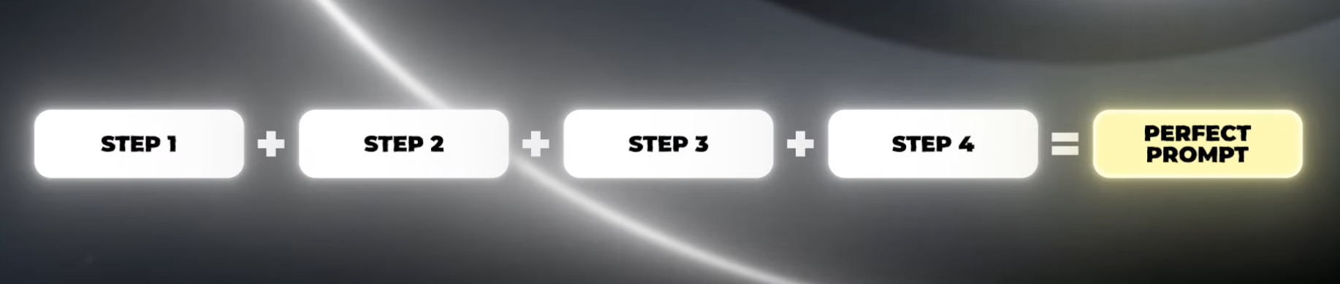
ChatGPT Prompting Guide
Trin 1) Kontekst: Hvilken situation/emne drejer det sig om?
Trin 2) Specifik information: Hvilke detaljer er vigtige?
Trin 3) Formål/mål: Hvad er det ønskede resultat?
Trin 4) Svarformat: Hvordan skal svaret præsenteres?

Slide 9
God prompt-struktur
Kontekst:
"Jeg er en HHX-elev, der lærer om grundlæggende programmering."
Specifik information:
"Jeg vil gerne forstå forskellen mellem variabler og funktioner i programmering, og hvordan de kan bruges sammen."
Formål/mål:
"Målet er at kunne forklare det enkelt til mine klassekammerater og bruge det i en lille kodeøvelse."
Svarformat:
"Giv en kort forklaring i punktopstilling samt et simpelt kodeeksempel i JavaScript, hvor en variabel bruges i en funktion."

Slide 10
Øvelse 1: Test af prompts i ChatGPT
Opgavebeskrivelse:
  Skriv tre forskellige prompts til den samme opgave og test dem i ChatGPT.
  Husk at starte en ny chat for hver prompt, så AI ikke husker de tidligere svar og se, hvordan AI’s svar ændrer sig.
  OBS skriv ned, hvordan AI’s svar ændrer sig for hver prompt.
Skriv en generel prompt.
Skriv en mere detaljeret prompt.
Skriv en endnu mere detaljeret prompt.
Eksempelvis:
Generelt prompt: "Lav noget i App Lab.”
Mere detaljeret prompt: "Lav et App Lab-program med en knap.”
Endnu mere detaljeret prompt: "Lav et App Lab-program, hvor en knap ændrer baggrundsfarven, når man trykker på den."

Slide 11

Øvelse 2: Sammenlign AI's svar med en anden gruppe
Opgavebeskrivelse:
Kig på de svar, AI gav til jeres forskellige prompts.
Find en anden gruppe, og sammenlign jeres resultater.
Diskutér sammen:
  Hvordan ændrede AI's svar sig, når jeres prompts blev mere detaljerede?
  Hvilke elementer i prompten gav de bedste svar?
  Var der noget, AI ikke forstod eller besvarede forkert?
Vær klar til at dele jeres refleksioner med resten af klassen!

Slide 12
☕️ Pause – 10 minutter

Slide 13
💬 Opsamling – 10 minutter

Slide 14
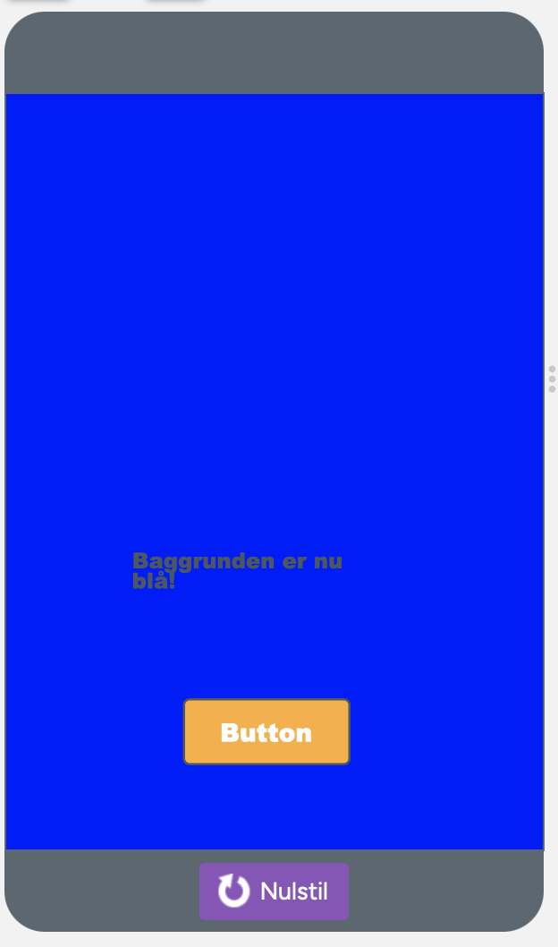
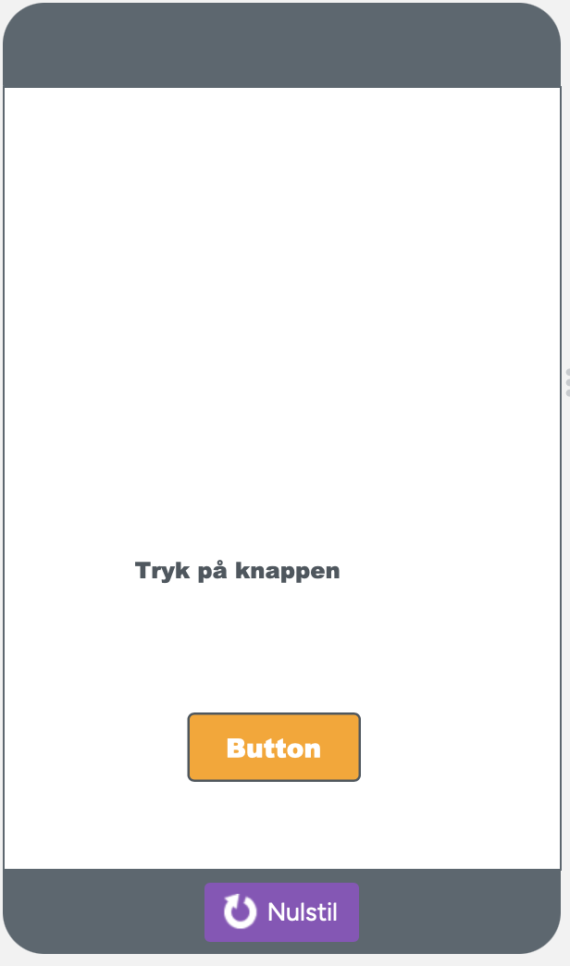
Øvelse 3: Brug AI til at rette fejl i kode
Opgavebeskrivelse:
Kopiér denne kode ind i ChatGPT og bed AI finde og rette fejl: onEvent("myButton", "click", function() { setProperty("screen1", "background-color", "blue"); if (getText("label1") == "Tryk på knappen") { setText("label1", "Baggrunden er nu blå!"; } });
Skriv en præcis prompt til AI, så du får en brugbar rettelse.
Test AI’s løsning i App Lab.
Diskutér bagefter:
Hvordan rettede AI fejlene?
Gav AI en god forklaring?
Hvordan kunne vi evt. forbedre vores prompt?

Slide 15

👫 Ekstra øvelse til de hurtige: Udvid Appen vha. AI

Slide 16
🧠 Afslutning og evaluering – 10 minutter

Slide 17
Eksempler på AI-værktøjer til kodning
ChatGPT – Kan forklare kode, foreslå løsninger og hjælpe med debugging.
GitHub Copilot – Integreret i kodeeditorer, genererer kode og hjælper med autokomplettering.
ChatSonic – GPT-4 baseret chatbot med internetadgang, god til opdateret kodningshjælp.
Bing Chat – AI fra Microsoft, kan hjælpe med kodning og søge i dokumentation.
Google Bard – Google’s AI, understøtter flere programmeringssprog og hjælper med kodning.
Nova – AI-chatbot, der assisterer med programmering og generelle kodningsspørgsmål.
Frank – AI Chat Assistant – Kan debugge kode og hjælpe med problemløsning.
GPTutor – En Visual Studio Code-udvidelse, der forklarer kode og hjælper med debugging.
ChatOn – En AI-assistent, der kan analysere og optimere kode.
SkoleGPT – AI designet til undervisning, hjælper elever med programmering på et pædagogisk niveau.

